Slide 1
Журналистика
Роль в обществе.
Выполнил ученик 8 «А» класса
МБОУ лицея №12
Душаев Алексей

Slide 2
Журналистика—это деятельность по сбору, обработке и распространению информации с помощью СМИ (интернет, печать, радио, телевидение, кино и др.); научная дисциплина журналистика возникла с созданием печати.
Понятие «журналист» — достаточно широкое. Это и репортёры, выходящие на улицу для сбора и комментирования новостей, и редакторы новостей на интернет-порталах, и дикторы на радио или телевидении. Журналисты — авторы серьёзных публицистических статей в газетах, журналах, сетевых изданиях.

Slide 3
История появления
В России журналистика как индустрия информации появилась в начале 18 века.
Это произошло в 1702 г., когда в России появилась первая газета «Ведомости».
Газета стала издаватьcя по личному приказу Петра I

Slide 4
Отличительные черты журналистики
Журналист всегда опирается на реальные события. В отличие от писателей, журналисты не должны ничего выдумывать. Они обязаны брать сюжеты из жизни, рассказывать о реальных людях и конкретных обстоятельствах.
Журналист всегда создаёт информационное послание, устное или письменное. Это может быть объёмная статья, новостная заметка, видеорепортаж или видеоролик продолжительностью от одной минуты до нескольких часов.
Журналисты, как правило, работают с актуальной информацией. Если журналист обращается к прошлому, он выступает как историк, биограф, публицист, однако грань между ними довольно тонка.

Slide 5
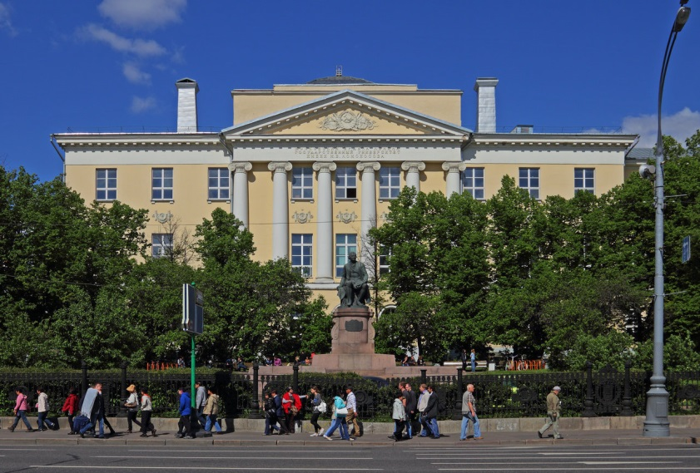
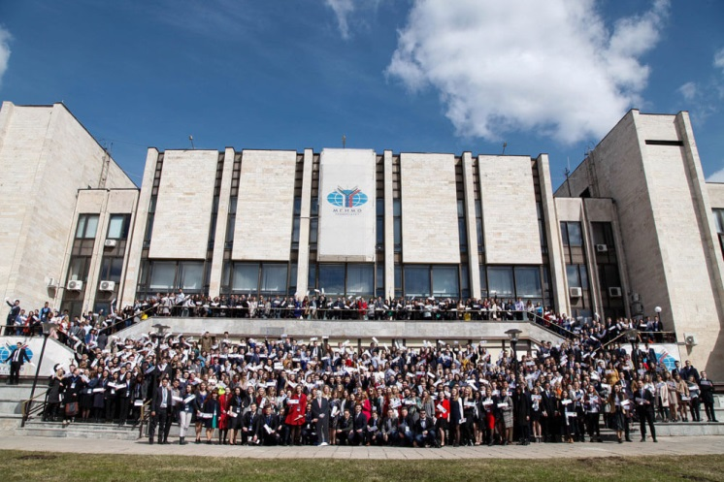
Где учат?!
Журфак МГУ им. Ломоносова
СПГУ
МГИМО

Slide 6
Плюсы работы журналистом
Это интересно.
Журналист постоянно узнаёт что-то новое, у него есть возможность попадать в такие места, куда «простым смертным» нет доступа. Профессия позволяет путешествовать и обеспечивает постоянную смену впечатлений.
Это возможность выразить себя.
Журналист — творческая профессия. Создавая авторский материал, журналист самостоятельно выбирает форму изложения: стиль, иллюстрации, ракурс, пропускает информацию через себя и доносит до читателя или зрителя собственную позицию.
Это возможность изменить мир.
Журналисты раскрывают тайны, проводят расследования, добиваются справедливости,
имеют возможность формировать и изменять общественное мнение, влиять на людей, подталкивать их к тем или иным решениям и поступкам.

Slide 7
Роль журналистики в обществе
Роль журналистики в обществе очень велика. Это абсолютно бесспорно. В последнее время журналистика продвинулась вперед, освящая при этом экономические, политические, правовые и другие события. Она формирует общественное мнение. Сейчас появилось много возможностей для того, что бы быстро получить информацию. Конечно, это плод тяжелого журналистского труда. Некоторые журналисты уже стали инструментом для отдельных личностей – занимаются обсуждением людей. Они часто освящают обществу выдуманные данные и формируют негативное настроение. Надо, что бы журналисты больше не преследовали краткосрочные интересы, а только писали собственное мнение о политике, экономике, праве, а также делились всеми предложениями, при этом повышая статус всех журналистов в обществе.

Slide 8
Интервью
«Считаете ли вы, что журналистика является неотъемлемой частью общества, в том числе ТВ?»
Людмила: «Наверное, да! Мне кажется, что без ТВ- нам будет скучно, мы не будем знать свежие новости в мире и в Росии.
Павел(37 лет): «На дворе 21 век! В телефоне удается отслеживать новости. Скорее всего телевидение умрёт. Для меня не актуально!»
Мария(уч-ца 1 класса лицея №12): «Ну, мне интересно, посмотреть другие страны, Китай! Мне нравятся новости».
Виктория(студентка): «Это моё мнение. Я думаю да! Мне бы хотелось, чтобы в мире было как можно меньше «жёлтой прессы»,а без ТВ и журналистов не представляю свою жизнь, конечно в интернете можно узнать все, что произошло за сутки в мире, но мне нравится вечером за ужином посмотреть новости»
-Ты бы хотела, чтобы ТВ и журналистика развивалась?
-Дааа!!!

Slide 9
Вывод:
Журналистика - сложная, но очень интересная, увлекательная профессия!
Журналистика – это творчество, которое создаёт сам человек.
Журналистика – это деятельность, которая никогда не остаётся без внимания.
Журналистика- это показ жизни общества, справедливо оцененные факты.
Журналистика – это моя будущая профессия!

Slide 10
Спасибо за внимание!

